Slide 1
Opakování učiva racionálních čísel
Příprava na 2. čtvrtletní písemnou práci

Slide 2
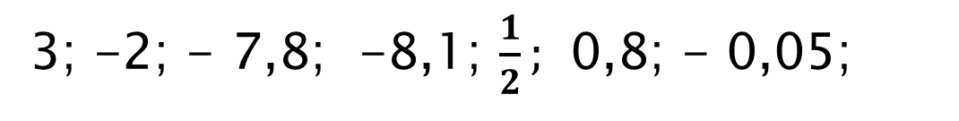
Porovnávání racionálních čísel
1. Seřaď vzestupně tato racionální čísla:
3; -2; - 7,8; -8,1; $\frac{1}{2};$ 0,8; - 0,05;
2. Najdi a oprav chybu:
-0,127 < -0,12
1,36 < 1,357
- 1,08 < -1,1

Slide 3
Matematické operace I.
3.Vypočítej:
(-7) - (- 10) =
8 + (-9) =
- 11 + 7 =
- (- 8) - 5 =
- (-7) + (- 3) =
-6 . (-2)+(- 12) =
2 . 5 – (3 -7) . (-3) =
15 : 3 + 4 . (-3) =
-11 – (32 – 12) : (-4) =
(8 - 12) : (-2) + 20 =

Slide 4

Matematické operace II.
4. Vypočítej. Výsledek vyjádři v základním tvaru, popř. ve tvaru smíšeného čísla:
$−\frac{3}{5} − \left(−\frac{1}{4}\right)=$
$\frac{7}{8} : \left(−\frac{21}{12}\right)=$
- $\frac{1}{5}−2+ \left(−\frac{1}{4}\right)− \frac{9}{20}=$
$\frac{1}{3} − \frac{2}{5} · \left(−\frac{15}{6}\right)+ \left(−\frac{8}{3}\right)=$
$\frac{3 \frac{3}{4}}{−2 \frac{1}{12}}=$

Slide 5
5.Myšlené číslo
Polovina myšleného čísla je o 8 větší než šestina, které číslo si myslím.
Čtvrtina myšleného čísla je o 10 menší než jeho třetina.
Zvětšíme-li myšlené číslo o 12, dostaneme pět čtvrtin jeho hodnoty.

Slide 6





6. Součtový trojúhelník – vyřešte, do třetího trojúhelníku doplňte „uprchlíky“
A.
B.
C.
$$\frac{1}{2}$$
$$\frac{3}{2}$$
1,5
2,3
3
5,8
$$\frac{1}{5}$$
$$\frac{1}{2}$$
0,45
$$\frac{1}{4}$$
0,25
0,95

Slide 7
7. Šipkové rovnice
Vyřeš šipkové rovnice a pak přepiš do číselného vyjádření.
A) |→→→|←|→→|←←←←←| = | |←←←|
B) |←←←←| |→→→→→→→| = |←←←|←|
C) | ←←| ↺ |←←| →→→→| ↺ | = | |

Slide 8
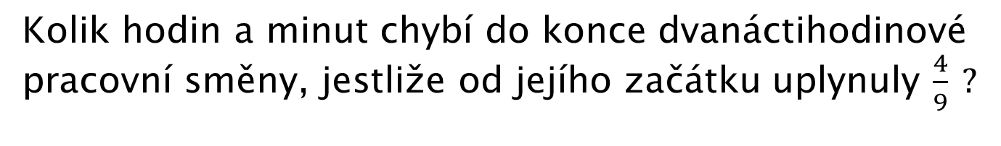
Slovní úlohy
8. Vyřeš slovní úlohu:
Ráno teploměr ukazoval -12°C, pak teplota v průběhu dne stoupla o 4°C, znovu stoupla o 9°C a klesla o 2°C, večer opět teplota klesla o další 4°C.
Vypočítej teplotu, kterou teploměr ukazoval večer.
Vypočítej průměrnou měřenou teplotu za celý den.
9. Vyřeš slovní úlohu.
Kolik hodin a minut chybí do konce dvanáctihodinové pracovní směny, jestliže od jejího začátku uplynuly $\frac{4}{9} ?$

Slide 9
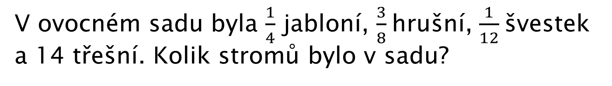
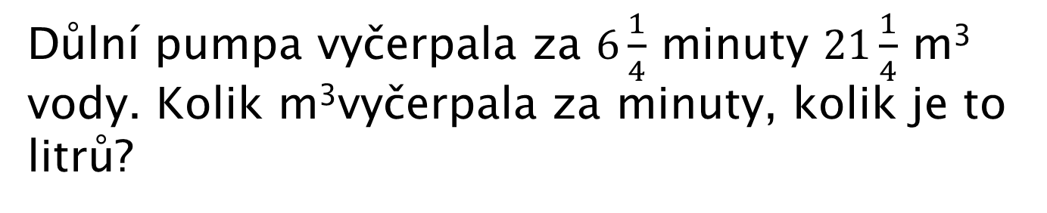
Slovní úlohy
10. Vyřeš slovní úlohu:
Důlní pumpa vyčerpala za $6\frac{1}{4}$ minuty $21\frac{1}{4}$ m³ vody. Kolik m³vyčerpala za minuty, kolik je to litrů?
11. Vyřeš slovní úlohu.
V ovocném sadu byla $\frac{1}{4}$ jabloní, $\frac{3}{8}$hrušní, $\frac{1}{12}$švestek a 14 třešní. Kolik stromů bylo v sadu?

Slide 10
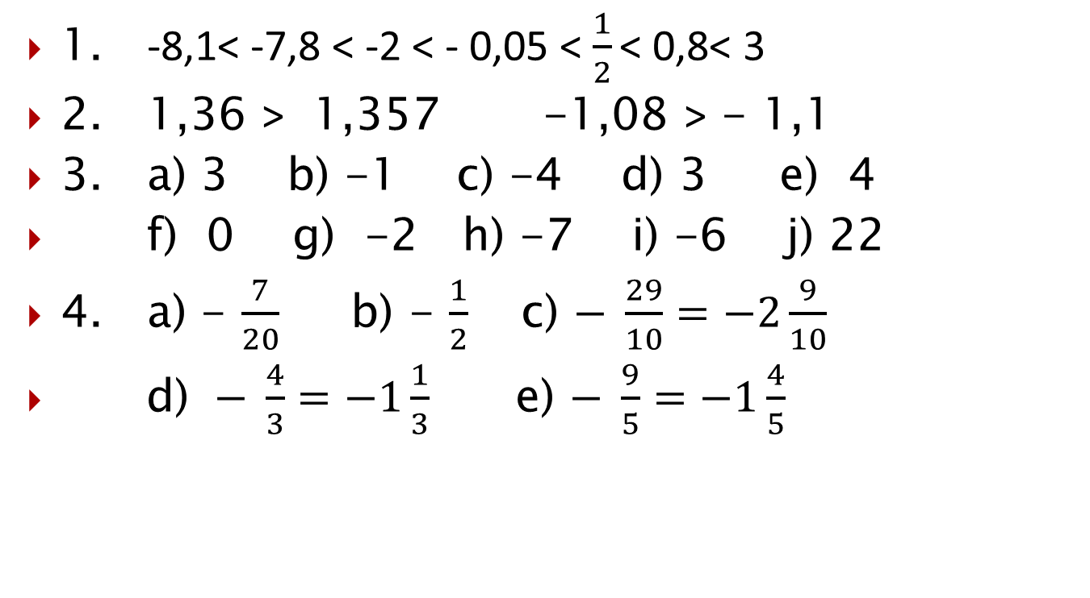
Řešení
1. -8,1< -7,8 < -2 < - 0,05 < $\frac{1}{2}\text{<}\text{ 0,8}\text{<}\text{ 3}$
2. 1,36 > 1,357 -1,08 > - 1,1
3. a) 3 b) -1 c) -4 d) 3 e) 4
f) 0 g) -2 h) -7 i) -6 j) 22
4. a) - $\frac{7}{20}$ b) - $\frac{1}{2}$ c) $− \frac{29}{10}=−2\frac{9}{10}$
d) $− \frac{4}{3}=−1\frac{1}{3}$ e) $− \frac{9}{5}=−1\frac{4}{5}$

Slide 11








Řešení
5. A) 24 B) 120 C) 48
6.
7.
$$\frac{1}{2}$$
$$\frac{1}{2}$$
$$\frac{3}{2}$$
1,5
1,0
2,3
$$\frac{1}{4}$$
0,25
$$\frac{1}{5}$$
$$\frac{2}{2}$$
$$\frac{4}{2}$$
2,5
3,3
$$\frac{1}{2}$$
0,45
3
5,8
0,95
|→→→|←|→→|←←←←←| = | →→|←←←|
3 – 1 + 2 – 5 = 2 – 3
- 1 = - 1
|←←←←| ←←← ←←← ←←|→→→→→→→| = |←←←|←|
- 4 – 8 + 7 = - 4 – 1
-5 = -5
C) | ←←| ↺ |←←| →→→→| ↺ | = |←←←←|
- 2 – (-2 + 4) = - 4

Slide 12

Řešení
8. a) - 5°C b) – 5°C
9. 6h 40min
10. 3$\frac{2}{5}$m³ ; 3400 l
11. 48 stromů

